Slide 1

Python Study8

Slide 2

목차 Table of Contents
1
K번째수
2
1주차 (부족한 금액 계산하기)
3
폰켓몬

Slide 3

Part 1
K번째수

Slide 4
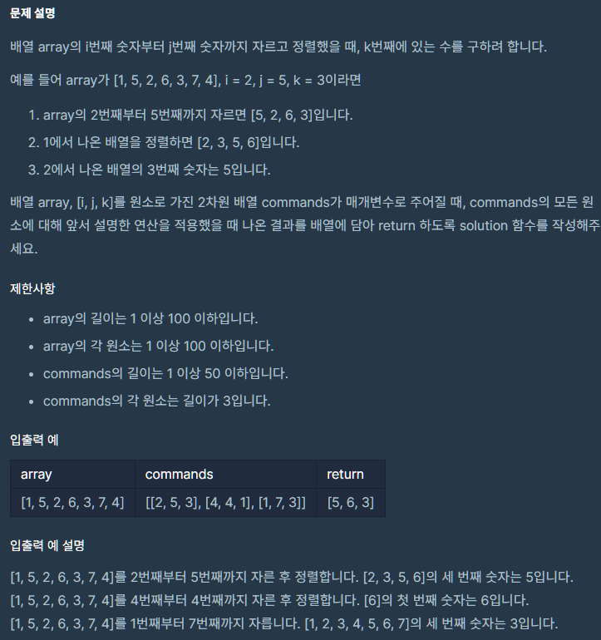
1
K번째수
Kth number
나의 풀이
def solution(array, commands):
answer = []
for i in range(len(commands)):
answer_list=array[commands[i][0]-1:commands[i][1]]
answer_list.sort()
answer.append(answer_list[commands[i][2]-1])
print(answer_list)
print(array[1-1], 'c', commands[1-1][1-1])
return answer
# 슬라이싱 기법을 사용한 풀이

Slide 5
1
K번째수
Kth number
다른 사람의 풀이 1
def solution(array, commands):
return list(map(lambda x:sorted(array[x[0]-1:x[1]])[x[2]-1], commands))

Slide 6
1
K번째수
Kth number
다른 사람의 풀이 2
def solution(array, commands):
answer = []
for command in commands:
i,j,k = command
answer.append(list(sorted(array[i-1:j]))[k-1])
return answer

Slide 7
Part 2
1주차 (부족한 금액 계산하기)

Slide 8
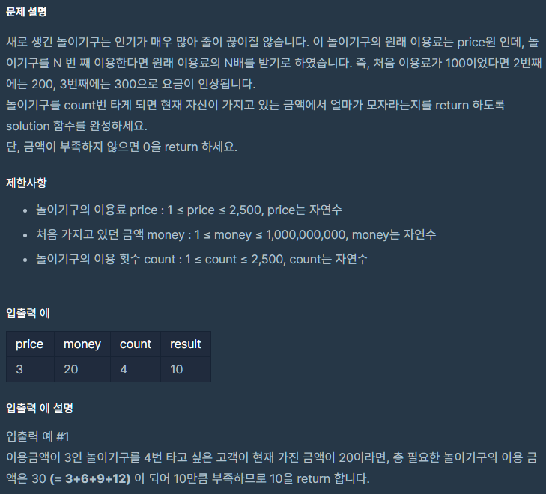
2
1주차 (부족한 금액 계산하기)
Week 1 (Calculating the shortfall)
나의 풀이 1
def solution(price, money, count):
answer = -1
total_price = 0
for i in range(1, count+1):
total_price += price*i
answer = total_price - money
print(total_price, price, i)
return answer
# 제출 결과 : 테스트 4번만 통과하지 못함
# 오류 예상 : 금액이 부족하지 않은 경우를 생각하지 않음.

Slide 9
2
1주차 (부족한 금액 계산하기)
Week 1 (Calculating the shortfall)
나의 풀이 2
def solution(price, money, count):
total_price = 0
for i in range(1, count+1):
total_price += price*i
if total_price < money: # money가 total_price보다 크다면
answer = 0 # 금액이 부족하지 않은 경우이기 때문에
else: # answer = 0을 return 한다.
answer = total_price - money
return answer

Slide 10
2
1주차 (부족한 금액 계산하기)
Week 1 (Calculating the shortfall)
다른 사람의 풀이
def solution(price, money, count):
return max(0,price*(count+1)*count//2-money)

Slide 11
Part 3
폰켓몬

Slide 12
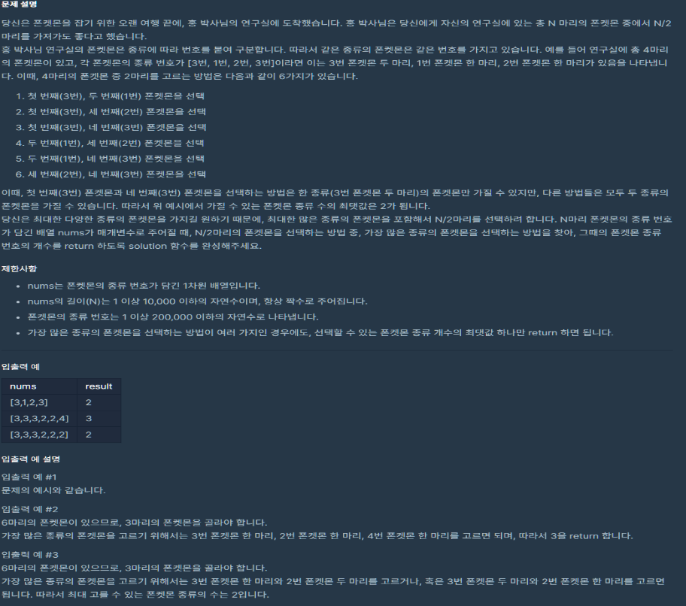
3
폰켓몬
Phonekemon
나의 풀이 1
def solution(nums):
answer = 0
n = int(len(nums)/2)
nums_list = list(set(nums))
if n < len(nums_list):
answer = n
else:
answer = len(nums_list)
return answer

Slide 13
3
폰켓몬
Phonekemon
나의 풀이 1
# 문제를 먼저 정의
1. [3번, 1번, 2번, 3번] 3번 = 2마리, 1번 = 1마리, 2번 = 1마리
2. 4마리의 폰켓몬을 경우의 수로 고르는 방법 = 6가지
3. 다른 종류의 폰켓몬을 몇 마리를 가져갈 수 있는가에 대한 문제
4. 몇 마리의 폰켓몬을 구해야 하는가?
5. len(nums)/2 -> ex1) 4/2 = 2마리, ex2) 6/2 = 3마리, ex3) 6/2 = 3마리

Slide 14
3
폰켓몬
Phonekemon
다른 사람의 풀이
def solution(ls):
return min(len(ls)/2, len(set(ls)))
폰켓몬을 가져갈 수 있는 마릿수= len(ls)/2와
폰켓몬의 종류 = 중복제거 = len(set(ls))) 중
Min으로 둘 중 작은 수를 return하면 답이 나온다.

Slide 15

THANK YOU

